Slide 1
第17章 贪婪算法
最优化问题
贪婪算法(greedy method)思想
17.3.3 拓扑排序
17.3.5 单源最短路径
17.3.6 最小耗费生成树
山东大学软件学院 数据结构与算法 第17章 贪婪算法

Slide 2
最优化问题
每个最优化问题都包含一组限制条件(constraint)和一个优化函数(optimization function)；
符合限制条件的问题求解方案称为可行解(feasible solution)；
使优化函数取得最佳值的可行解称为最优解(optimal solution)。
山东大学软件学院 数据结构与算法 第17章 贪婪算法

Slide 3
装载问题
有一艘大船准备用来装载货物。所有待装货物都装在货箱中且所有货箱的大小都一样，但货箱的重量都各不相同。设第i 个货箱的重量为w_{i}（1≤i≤n），而货船的最大载重量为c。
目的是在货船上装入最多的货箱。
山东大学软件学院 数据结构与算法 第17章 贪婪算法

Slide 4
装载问题-最优化问题描述
设存在一组变量x_{i} ，其可能取值为0或1。
  x_{i} =0，则货箱i 将不被装上船；
  x_{i} =1，则货箱i 将被装上船。
目的是找到一组x_{i} ，
  限制条件Σw_{i} x_{i} ≤c 且x_{i} ∈{0, 1}, 1≤i≤n。
  优化函数是Σ x_{i}
满足限制条件的每一组x_{i}都是一个可行解，
能使Σ x_{i}取得最大值的方案是最优解。
山东大学软件学院 数据结构与算法 第17章 贪婪算法

Slide 5
贪婪算法思想
贪婪算法(greedy method)思想
  采用逐步构造最优解的方法。在每个阶段，都作出一个看上去最优的决策(在一定的标准下)。决策一旦作出，就不可再更改。
  贪婪准则:做决策的依据.
  贪婪算法:每一步,根据贪婪准则,做出一个看上去最优的决策.
山东大学软件学院 数据结构与算法 第17章 贪婪算法

Slide 6
货箱装船问题
贪婪准则：从剩下的货箱中，选择重量最小的货箱。
这种选择次序可以保证所选的货箱总重量最小，从而可以装载更多的货箱。
例
  n=8,
  [w1,...w8]=[100,200,50,90,150,50,20,80],c=400。
利用贪婪算法能产生最佳装载
山东大学软件学院 数据结构与算法 第17章 贪婪算法

Slide 7
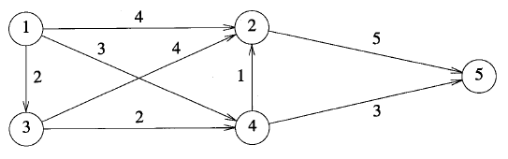
最短路径
找一条从初始顶点s 到达目的顶点d 的最短路径
贪婪算法：分步构造这条路径，每一步在路径中加入一个顶点
山东大学软件学院 数据结构与算法 第17章 贪婪算法

Slide 8
最短路径-贪婪算法思想
加入下一个顶点的贪婪准则：
  假设当前路径已到达顶点q，且顶点q 并不是目的顶点d
  选择离q 最近且目前不在路径中的顶点
这种贪婪算法并不一定能获得最短路径(例1->5)
山东大学软件学院 数据结构与算法 第17章 贪婪算法

Slide 9
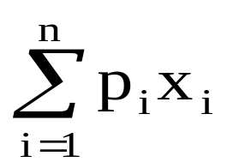
0/1背包问题
在0/1背包问题中，需对容量为c 的背包进行装载。从n 个物品中选取装入背包的物品，每件物品i 的重量为w_{i} ，价值为p_{i} 。
可行的背包装载：背包中物品的总重量不能超过背包的容量
  约束条件为∑w_{i}x_{i}<=c和x_{i}∈[0,1](1≤i≤n)。
最佳装载是指所装入的物品价值最高，即
取得最大值。
山东大学软件学院 数据结构与算法 第17章 贪婪算法

Slide 10
0/1背包问题
需求出x_{i} 的值
  x_{i} =1 表示物品i 装入背包中
  x_{i} =0 表示物品i 不装入背包
0/1背包问题是一个一般化的货箱装载问题，即每个货箱所获得的价值不同。
货箱装载问题转化为背包问题的形式为：船作为背包，货箱作为可装入背包的物品。
山东大学软件学院 数据结构与算法 第17章 贪婪算法

Slide 11
0/1背包问题贪婪策略
贪婪准则：从剩余的物品中，选出可以装入背包的价值最大的物品。
利用这种规则，价值最大的物品首先被装入（假设有足够容量），然后是下一个价值最大的物品，如此继续下去。
这种策略不能保证得到最优解。
n=3,w=[100,10,10],p=[20,15,15],c=105。
山东大学软件学院 数据结构与算法 第17章 贪婪算法

Slide 12
0/1背包问题贪婪策略2
重量贪婪准则：从剩下的物品中选择可装入背包的重量最小的物品。
虽然这种规则对于前面的例子能产生最优解，但在一般情况下则不一定能得到最优解。
  n=2,w=[10,20],p=[5,100],c=25。
山东大学软件学院 数据结构 第17章 贪婪算法

Slide 13
0/1背包问题贪婪策略3
价值密度贪婪准则：从剩余物品中选择可装入包的p_{i} /w_{i} 值最大的物品。
这种策略也不能保证得到最优解。
  n=3,w=[20,15,15],p=[40,25,25],c=30。
山东大学软件学院 数据结构 第17章 贪婪算法

Slide 14
0/1背包问题
  0/1背包问题是一个NP-复杂问题。

Slide 15
贪婪算法
  在有些应用中，贪婪算法所产生的结果总是最优的解决方案。
  但对其他一些应用，生成的算法只是一种启发式方法。
  可能是也可能不是近似算法。

Slide 16
17.3.5 单源最短路径
带权有向图 .
路径的长度即为此路径所经过的边的长度(耗费)之和。
对于给定的源顶点sourceVertex ，需找出从它到图中其他任意顶点(称为目的)的最短路径。
假设:
  边的长度(耗费) >= 0.
  没有路径的长度< 0.
山东大学软件学院 数据结构与算法 第17章 贪婪算法

Slide 17
Dijkstra算法
Dijkstra(迪克斯特拉/迪杰斯特拉)
E. Dijkstra发明的贪婪算法：分步求源点sourceVertex到其它各顶点的最短路径。每一步产生一个到达新的目的顶点的最短路径。
Dijkstra算法：
  按路径长度递增顺序产生最短路径。
  首先最初产生从sourceVertex到它自身的路径，这条路径没有边，其长度为0。
  在贪婪算法的每一步中，产生下一个最短路径：在目前产生的每一条最短路径中，考虑加入一条边到达未产生最短路径的顶点，再从所有这些新路径中选择最短的。
山东大学软件学院 数据结构与算法 第17章 贪婪算法

Slide 18
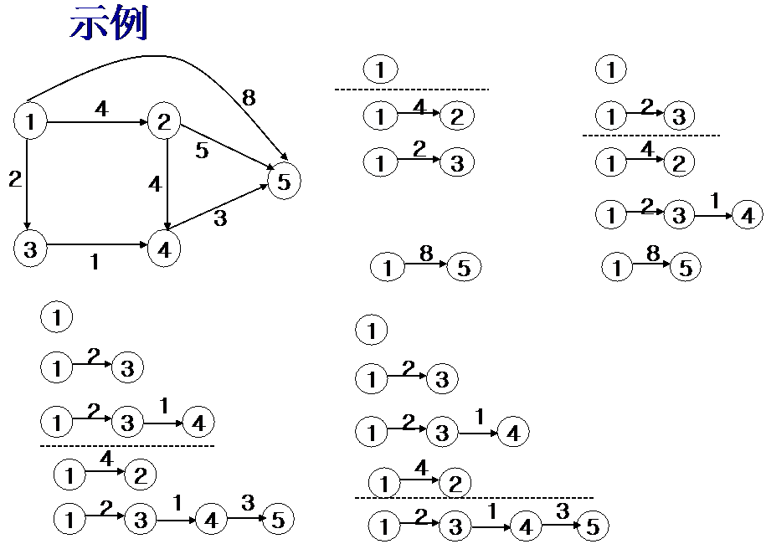

Slide 19
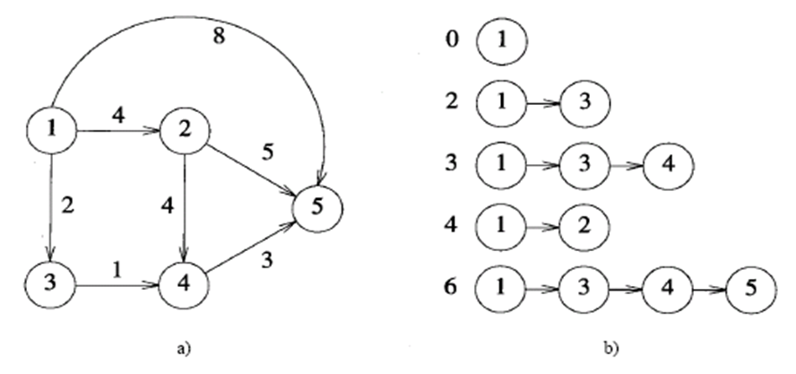
示例
每一条路径(第1条除外)都是由一条已产生的最短路径加上一条边形成。
下一条最短路径总是由已产生的最短路径再扩充一条边得到的，且这条路径所到达的顶点其最短路径还未产生。
山东大学软件学院 数据结构与算法 第17章 贪婪算法

Slide 20
算法分析
distanceFromSource[i]：
  在当前已产生的最短路径中加入一条边,从而使得扩充的路径到达顶点i的最短长度。
a：有向图的邻接矩阵，初始，仅有从sourceVertex到它自身的一条长度为0的路径，
  对于每个顶点i，distanceFromSource[i]等于a[sourceVertex][i] 。
  当获得一条新的最短路径后，由于新的最短路径可能会产生更小的distanceFromSource值，因此有些顶点的distanceFromSource值可能会发生变化。
山东大学软件学院 数据结构与算法 第17章 贪婪算法

Slide 21
算法分析
表newReachableVertices: 存储路径可到达顶点且未产生最短路径的顶点。
在路径可到达顶点且未产生最短路径的顶点中， distanceFromSource值最小的即为下一条最短路径的终点。
数组predecessor[]:存储最短路径
  predecessor[i]——从sourceVertex到达i的路径中顶点i前面的那个顶点。
山东大学软件学院 数据结构与算法 第17章 贪婪算法

Slide 22
Dijkstra算法的伪代码-1/2
1)初始化
distanceFromSource[i]=a[sourceVertex][i](1≤i≤n)，
predecessor[i]=sourceVertex,//邻接于sourceVertex的顶点
predecessor[sourceVertex] = 0；
predecessor[i]=-1;//其余的顶点
创建一个表newReachableVertices，保存所有
predecessor[i]>0的顶点。
2) 当newReachableVertices为空时,算法停止,否则转至3);
山东大学软件学院 数据结构与算法 第17章 贪婪算法

Slide 23
Dijkstra算法的伪代码-2/2
3) 从newReachableVertices中选择并删除
distanceFromSource值最小的顶点i。
4) 对于所有邻接于顶点i的顶点j,
更新distanceFromSource[j]值为
min{distanceFromSource[j],
distanceFromSource[i] +a[i][j]}；
若distanceFromSource[j]改变，
则 置predecessor[j]=i，
而且，若j没有在表newReachableVertices中，
则将j 加入newReachableVertices。
山东大学软件学院 数据结构与算法 第17章 贪婪算法

Slide 24
数据结构的选择
distanceFromSource() : 1维数组
predecessor() : 1维数组.
newReachableVertices :无序链表或最小堆 .
  选择采用无序链表 chain？
  采用最小堆？
山东大学软件学院 数据结构 第13章 贪婪算法

Slide 25
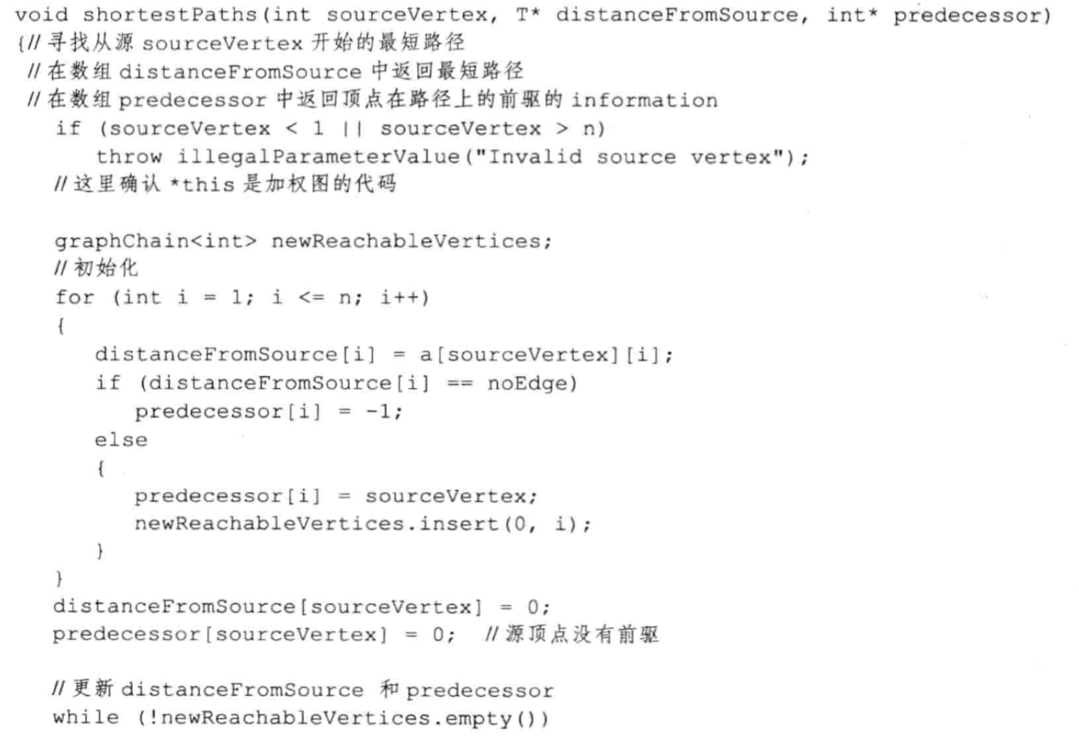

Slide 26
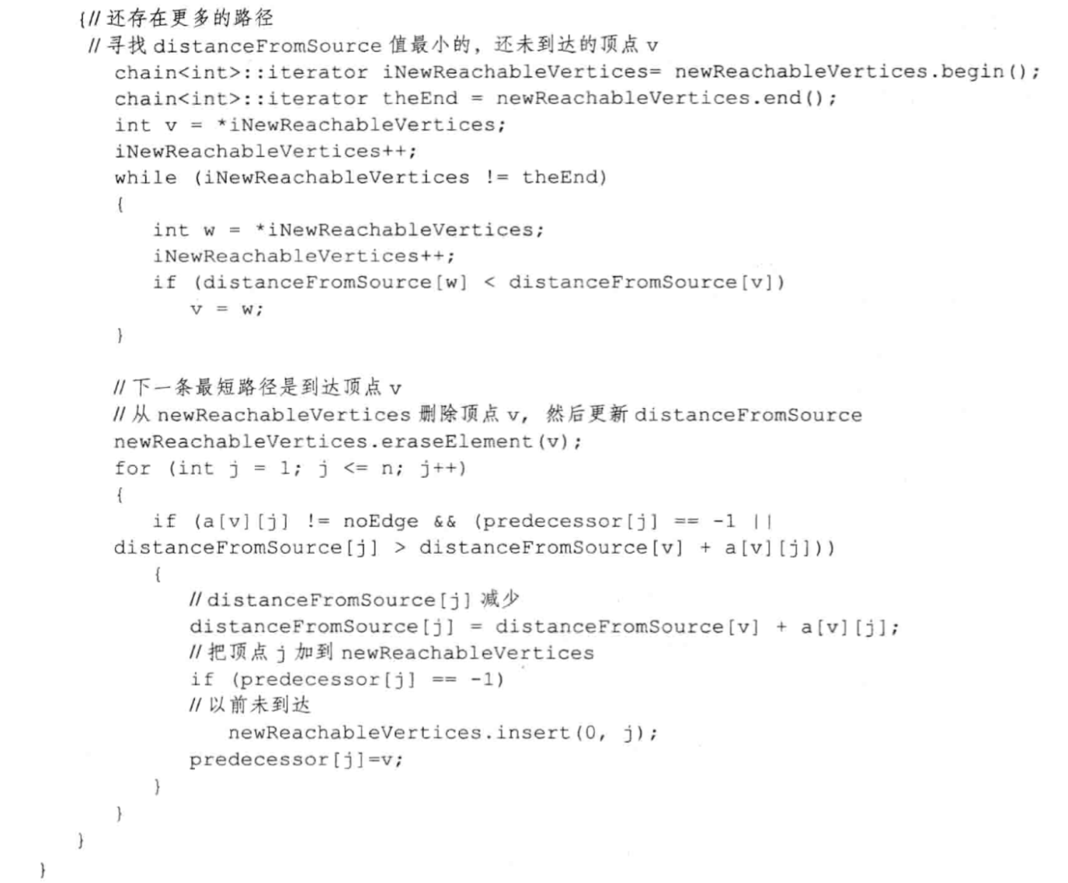

Slide 27
复杂性分析
在newReachableVertices中选择distanceFromSource值最小的顶点i：O(n)
更新邻接自顶点i 的顶点的 distanceFromSource值和 predecessor值
  使用邻接表 ：O(顶点i 的出度) .
  使用耗费邻接矩阵 ：O(n) .
总的时间复杂性： O(n²).
读P435程序17-3
山东大学软件学院 数据结构与算法 第17章 贪婪算法

Slide 28
练习
已知图G如下所示，请给出从顶点1出发到其他顶点的最短路径
1
5
5
5
6
1
7
3
2
6
5
4
3
2
5
4
5
6
山东大学软件学院 数据结构与算法 第17章 贪婪算法

Slide 29
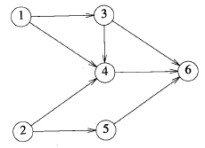
17.3.3 拓扑排序
一个复杂的工程通常可以分解成一组简单任务(活动)的集合，完成这些简单任务意味着整个工程的完成。
任务之间具有先后关系。
山东大学软件学院 数据结构与算法 第17章 贪婪算法

Slide 30
顶点活动网络(AOV)
顶点活动网络(AOV—Activity on vertex network)：任务的集合以及任务的先后顺序
  顶点：表示任务(活动)
  有向边(i, j) ：表示任务间先后关系——任务j 开始前任务i 必须完成。
山东大学软件学院 数据结构与算法 第17章 贪婪算法

Slide 31
拓扑排序应用示例
计算机专业的学习就是一个工程，每一门课程的学习就是整个工程的一些活动(任务)。其中有些课程要求先修课程。
课程代号 课程名称 先修课程
C₁ 高等数学
C₂ 程序设计基础
C₃ 离散数学 C₁, C₂
C₄ 数据结构 C₃, C₂
C₅ 高级语言程序设计 C₂
C₆ 编译方法 C₅, C₄
C₇ 操作系统 C₄, C₉
C₈ 普通物理 C₁
C₉ 计算机原理 C₈
山东大学软件学院 数据结构与算法 第17章 贪婪算法

Slide 32
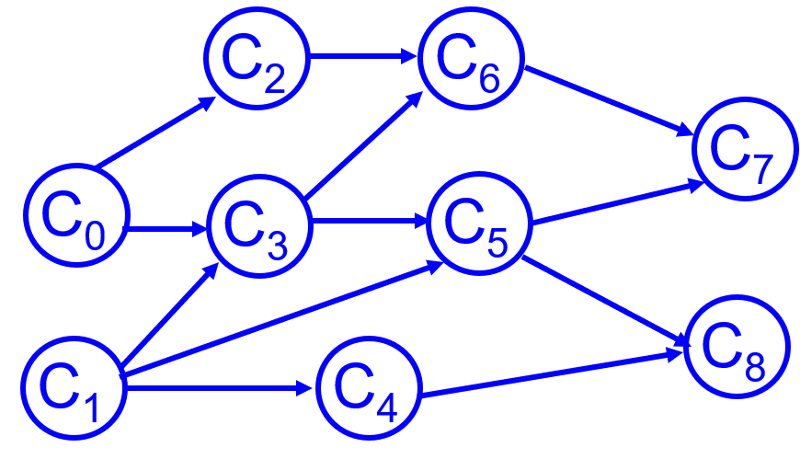
拓扑排序应用示例
课程学习工程图
山东大学软件学院 数据结构与算法 第17章 贪婪算法

Slide 33
拓扑排序问题
在很多条件下，任务的执行是连续进行的，需要按照一个顺序来执行。
任务序列？
山东大学软件学院 数据结构与算法 第17章 贪婪算法

Slide 34
拓扑序列和拓扑排序
拓扑序列(Topological orders/topological sequences):
满足：对于在任务的有向图中的任一边 (i,j)，在序列中任务i 在任务j 的前面
拓扑排序(Topological Sorting):
根据任务的有向图建立拓扑序列的过程
拓扑序列:
  123456
  132456
  215346
山东大学软件学院 数据结构与算法 第17章 贪婪算法

Slide 35
拓扑排序方法
从一个空序列V开始，逐步构造拓扑序列;
每一步在排好的序列中加入一个顶点。
  利用如下贪婪准则来选择顶点：
  从剩下的顶点中，选择顶点w，使得w 不存在这样的入边( v,w)，其中顶点v 不在已排好的序列结构中出现。
山东大学软件学院 数据结构 第17章 贪婪算法

Slide 36
拓扑排序算法
设n是有向图中的顶点数；
设theOrder是一个空序列；
While (true)
  {设w是任意一个不存在入边(v,w)，其中顶点v 不在theOrder中
  如果没有这样的w，break。
  把w添加到theOrder的尾部
  }
If (theOrder中的顶点数少于n) 算法失败
else theOrder是一个拓扑序列
山东大学软件学院 数据结构与算法 第17章 贪婪算法

Slide 37
拓扑排序示例
拓扑序列:
  123456
  251346
  ……
山东大学软件学院 数据结构与算法 第17章 贪婪算法

Slide 38
贪婪算法的正确性
为保证贪婪算法算的正确性，需要证明：
  1)当算法失败时，有向图没有拓扑序列；
  2)若算法没有失败，V即是拓扑序列。
    2)即是用贪婪准则来选取下一个顶点的直接结果
    1)的证明:
      如果算法失败，则有向图含有环路。见定理17-2.
      若有向图中包含环q_{j}q_{j+1}⋯q_{k}q_{j},则它没有拓扑序列，因为该序列暗示了q_{j}一定要在q_{j}开始前完成。
山东大学软件学院 数据结构 第13章 贪婪算法

Slide 39
贪婪算法的正确性
定理17-2:如果图17-5算法失败，则有向图含有环路
证明:
  注意到当失败时|V|<n,且没有候选顶点能加入V中，因此至少有一个顶点q₁不在V中，
  有向图中必包含边(q₂,q₁)且q₂不在V中，否则，q₁是可加入V的候选顶点。
  同样，必有边(q₃, q₂ )使得q₃不在V中，若q₃= q_{1,}则q₁ q₂ q₃是有向图中的一个环路；
  若q₃≠ q₁ ，则必存在q₄使( q₄, q₃)是有向图的边且q₄不在V中，否则，q₃便是V的一个候选顶点。
  若q₄为q₁, q₂, q₃中的任何一个，则又可知有向图含有环，否则，因为有向图具有有限个顶点数n，继续利用上述方法，最后总能找到一个环路。
山东大学软件学院 数据结构 第17章 贪婪算法

Slide 40
拓扑排序的实现
用一维数组v来描述序列V
用一个栈来保存可加入V的候选顶点。
用一维数组InDegree
  InDegree[j]表示与顶点j相连的节点i的数目，其中顶点i不是V中的成员，它们之间的有向图的边表示为(i,j)。
序列V初始时为空。InDegree[j]为顶点j的入度。
每次向V中加入一个顶点w时，所有新加入顶点w邻接到的顶点j，其InDegree[j]减1。
当InDegree[j]变为0时表示j成为一个候选节点。
山东大学软件学院 数据结构 第17章 贪婪算法

Slide 41
bool topologicalOrder(int *theOrder)
{ //求有向图中顶点的拓扑序列;如果找到了一个拓扑序列，则返回true，此时，在theOrder[0:n-1]中记录拓扑序列;如果不存在拓扑序列，则返回false
……//确定图是有向图
  int n=numberofVertices();
  //计算入度
  int *inDegree = new int [n+1];
  fill(indegree+1, indegree+n+1, 0); //初始化
  for (i=1; i<=n; i++) {// i的出边
    vertexIterator<T> *ii=iterator(i);
    int u ;
    while ((u=ii->next())!=0) {
      inDegree[u]++;}
    }
  //把入度为０的顶点压入栈
  arrayStack<int> stack;
  for (i = 1; i <= n; i++)
    if (!inDegree[i]) stack.push(i);
山东大学软件学院 数据结构与算法 第17章 贪婪算法

Slide 42
// 生成拓扑序列
j = 0; // 数组theOrder 的索引
while (!stack.empty()) // 从堆栈中选择
{int nextVertex= stack.top(); // 从栈中提取下一个顶点
  stack.pop();
  theOrder[j++] = nextVertex;
  //更新nextVertex邻接到的顶点的入度
  vertexIterator<T> *inextVertex =iterator(nextVertex);
  int u;
  while (u= inextVertex->next())!=0)
    { inDegree[u]--;
    If (inDegree[u]==0) stack.push(u);
    }
  }
return (j == n);
}
山东大学软件学院 数据结构与算法 第17章 贪婪算法

Slide 43
topologicalOrder的复杂性
使用(耗费)邻接矩阵描述 :
  Θ(n²)
使用邻接链表描述:
  Θ(n+e)
山东大学软件学院 数据结构与算法 第17章 贪婪算法

Slide 44
拓扑序列?
假设某专业的学生在学习期间总共要学9门课程(分别用C₀,C₁,…, C₈表示)，其中有些课程是独立于其它课程的，而另一些课程必须在学完其先修课程后才能开始。对各课程间的先后关系可以用一 个AOV网表示，如下图所示。
C₂
C₆
C₇
C₀
C₃
C₅
C₈
C₁
C₄
山东大学软件学院 数据结构 第17章 贪婪算法

Slide 45
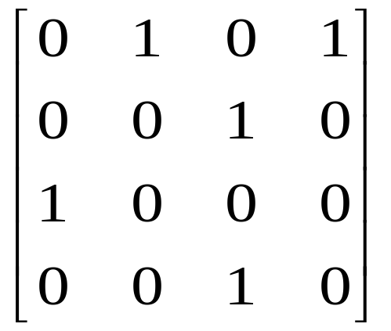
练习
已知图G的邻接矩阵如下所示：
由邻接矩阵画出相应的图G；图中所有顶点是否都在它的拓扑有序序列中？
山东大学软件学院 数据结构 第17章 贪婪算法

Slide 46
作业
山东大学软件学院 数据结构 第17章 贪婪算法

Slide 47
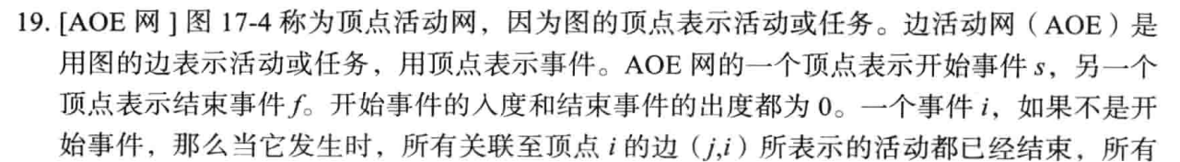
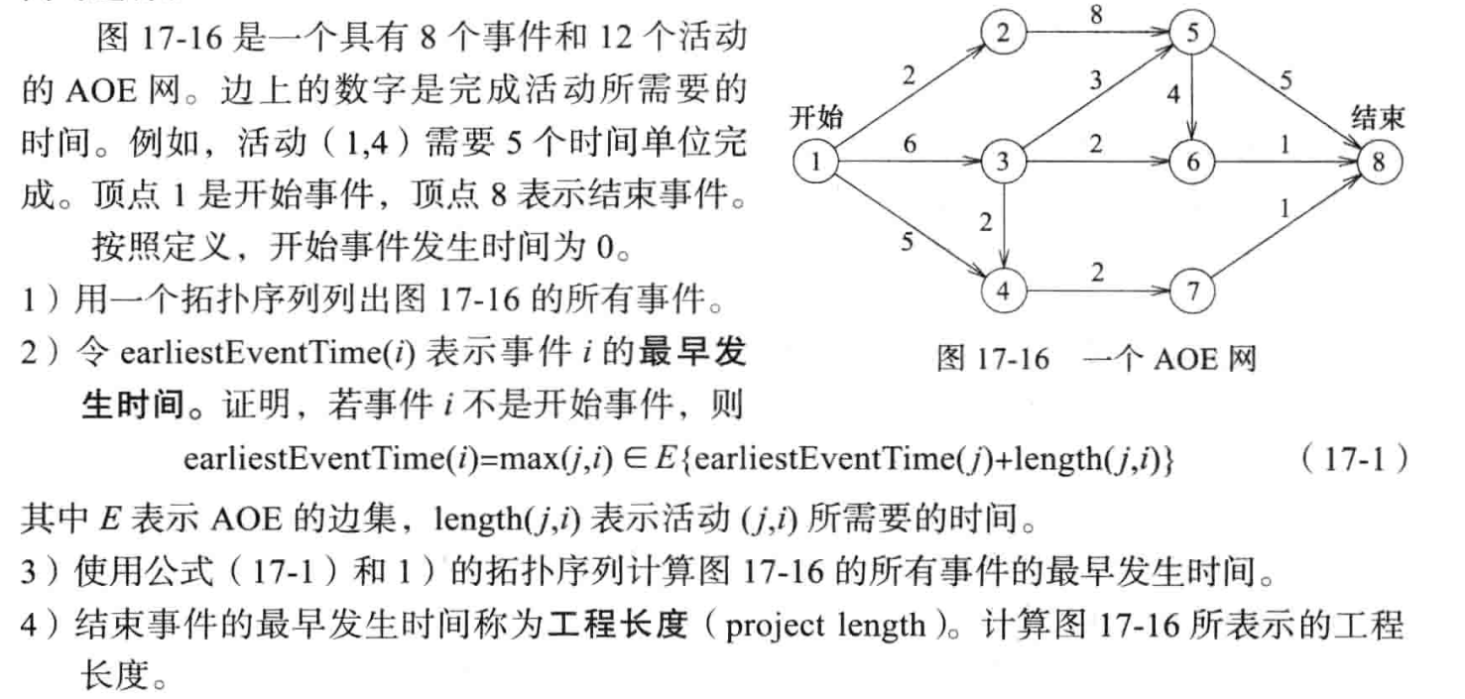
作业
山东大学软件学院 数据结构 第17章 贪婪算法

Slide 48
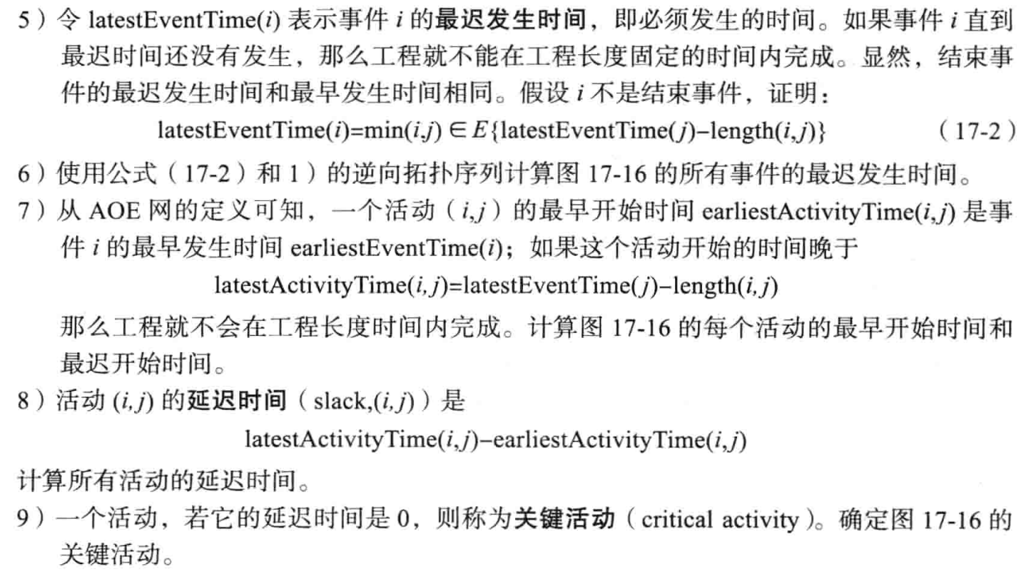
作业
山东大学软件学院 数据结构 第17章 贪婪算法

Slide 49
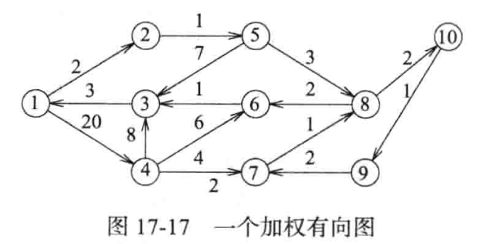
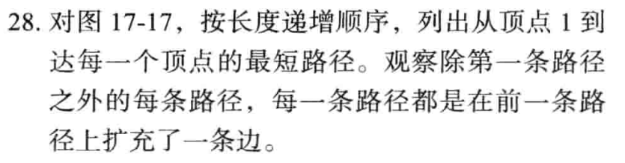
作业
山东大学软件学院 数据结构 第17章 贪婪算法

Slide 50
作业
山东大学软件学院 数据结构 第17章 贪婪算法

Slide 51
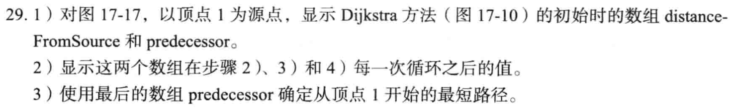
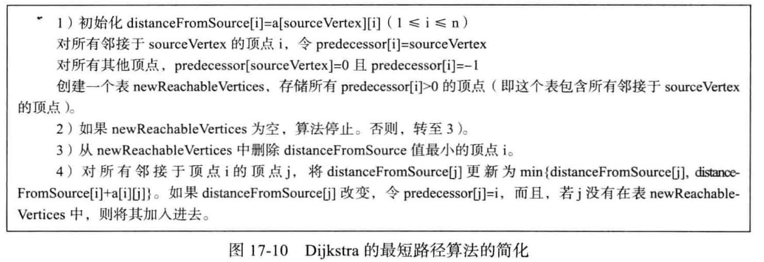
作业
山东大学软件学院 数据结构 第17章 贪婪算法

